Slide 1

Bonjour

Slide 2
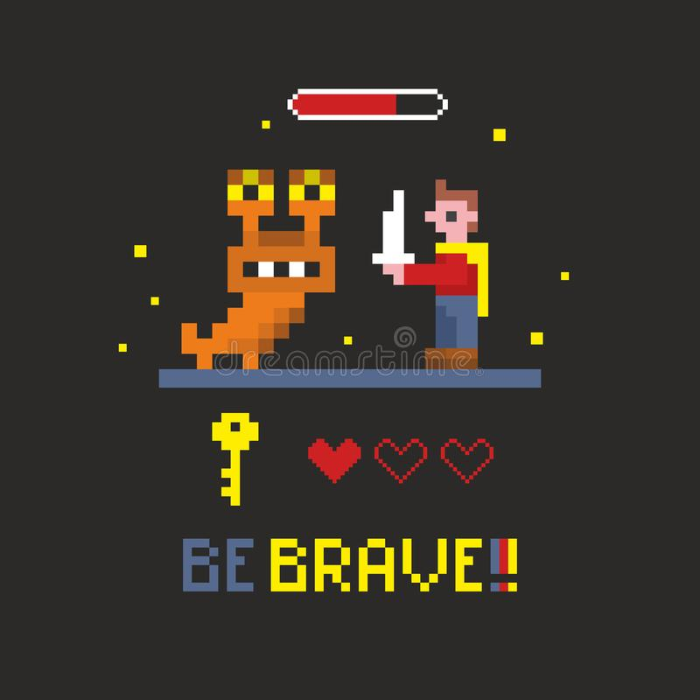
Arcade-project

Slide 3
Les principales technos utilisés
1 - Graphique :
TKinter
2 - Programme :
Python
3 - Sauvegarde :
Json

Slide 4
Démonstration

Slide 5
Final / Questions

